Slide 1
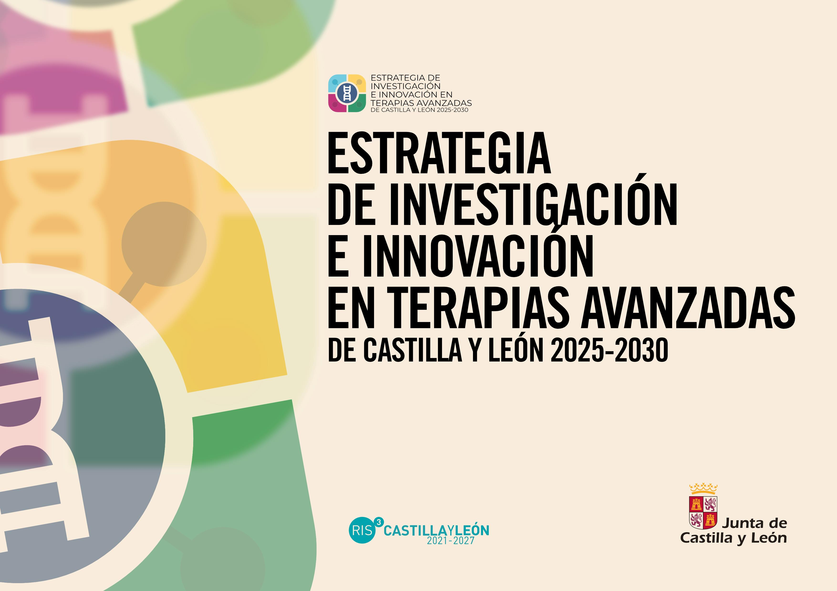

Slide 2


Copyright:
© de esta edición, Junta de Castilla y León. Consejería de Sanidad. 2025.
Creative commons:
Reconocimiento-NoComercial - CompartirIgual
Consejería de Sanidad. Paseo de Zorrilla n.º 1, 47007, Valladolid. www.saludcastillayleon.es

Slide 3
TERAPIAS AVANZADAS: UNA REVOLUCIÓN EN EL TRATAMIENTO DE ENFERMEDADES COMPLEJAS
En el umbral de una nueva era biomédica, las terapias avanzadas están reconfigurando aspectos de la medicina, en especial en el campo de la biotecnología, ingeniería genética, nanotecnología, biología celular y molecular. Lo que hasta hace poco parecía inalcanzable, como reprogramar el sistema inmunitario para eliminar tumores o corregir mutaciones genéticas causantes de enfermedades raras, hoy es una realidad. representan una revolución en la forma en que concebimos, investigamos y tratamos enfermedades complejas.
El Sistema de Salud actual se enfrenta a desafíos sin precedentes, pero también a oportunidades extraordinarias. Es, por lo tanto, un momento clave para impulsar de una manera decidida la investigación e innovación en terapias avanzadas, un área en el que Castilla y León cuenta con una sólida y reconocida experiencia. Desde 2007 la Consejería de Sanidad ha proporcionado a través del Centro en Red de Medicina Regenerativa y Terapia Celular de Castilla y León un destacado apoyo a los grupos de investigación que en nuestra Comunidad Autónoma ha desarrollado investigación básica, preclínica y clínica en este ámbito de la biomedicina.
El propósito de la Estrategia de Investigación e Innovación en Terapias Avanzadas de Castilla y León 2025-2030 es posicionar a Castilla y León como referente en el desarrollo, acceso y aplicación equitativa de estos nuevos tratamientos clínicos desde la innovación terapéutica. Las líneas estratégicas definidas apuestan por impulsar la estructura colaborativa del Centro en Red, establecer líneas de trabajo prioritarias, apoyar a la gestión de los proyectos de investigación e innovación en terapias avanzadas y la captación de financiación con el apoyo de los Institutos de Investigación Sanitaria. Asimismo, se pretende alcanzar la colaboración entre la investigación básica, preclínica y clínica, y el escalado de la producción de nuevos medicamentos de terapia avanzada en el Sistema de Salud de Castilla y León.
La definición de esta Estrategia se ha desarrollado con la colaboración de los grupos de investigación del Centro en Red de Medicina Regenerativa y Terapia Celular existente del que formaban parte grupos de investigación de la Gerencia Regional de Salud de la Junta de Castilla y León, de la Universidad de Salamanca y de la Universidad de Valladolid, al que se han unido grupos de la Universidad de Burgos y de la Universidad de León, constituyendo el mejor foro de intercambio y puesta en común.
Por ello, uno de los pilares fundamentales de esta estrategia se asienta en la alianza entre la Consejería de Sanidad de la Junta de Castilla y León a través de la Gerencia Regional de Salud con las Universidades Públicas de Castilla y León, con el apoyo de la red de Institutos de Investigación Biosanitaria recientemente creada. Su excelencia investigadora, su capacidad formativa y su compromiso con el territorio son esenciales para consolidar un ecosistema de innovación biomédica sólido, competitivo y con impacto real en la vida de las personas. Todos ellos cuentan con nuestro reconocimiento.
Nace en este momento un nuevo Centro en Red de Terapias Avanzadas, CreTACYL, que integra todos los avances alcanzados hasta este momento con la misión de promover, liderar y coordinar, en colaboración con todos los agentes implicados, la investigación e innovación de terapias avanzadas en Castilla y León, con la finalidad de mejorar la salud de la ciudadanía mediante la traslación y transferencia de dichas terapias a la práctica clínica.
Desde la Consejería de Sanidad de la Junta de Castilla y León se espera que la presente Estrategia refuerce la conexión entre el sistema sanitario y el sistema científico-tecnológico, promoviendo entornos colaborativos donde investigadores, profesionales sanitarios, pacientes y empresas puedan cocrear soluciones innovadoras, a partir del conocimiento, atraiga inversiones, talento y mejore la salud de la ciudadanía. Apostar por la medicina del futuro es, ante todo, una apuesta por la vida, por el talento científico, una investigación traslacional y por una sanidad pública capaz de ofrecer respuestas a pacientes que hasta ahora carecían de alternativas.
Castilla y León, con su firme compromiso con la excelencia científica y la equidad en el acceso a la innovación, da un paso decisivo con esta nueva Estrategia de Investigación e Innovación en Terapias Avanzadas 2025-2030.
EL CONSEJERO DE SANIDAD
Alejandro Vázquez Ramos

Slide 4
Índice
¿Por qué la Estrategia? ¿Por qué ahora?..................................................... 5
¿Cómo se ha elaborado?........................................................................... 6
¿Cuál es nuestra propuesta de valor?.......................................................... 7
¿De dónde partimos? El Centro en Red....................................................... 8
¿En qué ha consistido el análisis de contexto?............................................. 9
¿Cuáles son las principales conclusiones obtenidas?................................... 10
¿Cómo orientamos la toma de decisiones?................................................ 11
¿Cuáles son nuestros retos estratégicos?................................................... 12
¿Qué queremos conseguir?...................................................................... 13
¿Cómo lo vamos a alcanzar?..................................................................... 14
¿Quiénes son los agentes participantes en el despliegue?.......................... 20
¿Cómo vamos a hacer el seguimiento, monitorización y evaluación?........... 21
¿Cómo lo vamos a medir?........................................................................ 22

Slide 5
¿Por qué la Estrategia?
¿Por qué ahora?
Los avances en biología celular y molecular han impulsado el desarrollo de nuevos agentes terapéuticos, destacando entre ellos las terapias avanzadas (TA), que constituyen un componente esencial de la medicina personalizada.
Los medicamentos de terapia avanzada (ATMPs, por sus siglas en inglés) son medicamentos de uso humano basados en genes, células o tejidos, de origen autólogo, alogénico o xenogénico, y representan un cambio de paradigma en el tratamiento de enfermedades sin opciones terapéuticas eficaces previas.
España ha alcanzado una posición destacada en investigación clínica en TA, situándose como el quinto país a nivel mundial en número de ensayos clínicos. Entre 2015 y 2024, se autorizaron 221 ensayos clínicos de ATMPs en el país, de los cuales el 22,62 % se desarrollaron en Castilla y León.
A nivel europeo y nacional, se han implementado iniciativas estratégicas para fomentar el desarrollo de estas terapias, como el programa Horizonte Europa (2021–2027) y el Plan de Abordaje de las Terapias Avanzadas en el Sistema Nacional de Salud.
En Castilla y León, la Estrategia de Especialización Inteligente (RIS3) 2021–2027 prioriza la innovación en servicios sociosanitarios y biosanitarios, incluyendo la medicina personalizada de precisión y las TA, consolidando así el posicionamiento de la región en este ámbito científico. En este contexto, destaca la actividad investigadora del Centro en Red de Medicina Regenerativa y Terapia Celular de Castilla y León, respaldado por la Consejería de Sanidad, y la Estrategia de Investigación e Innovación en Salud de Castilla y León 2023-2027 (PEIISCYL) y el Plan Estratégico de Medicina Personalizada de Precisión 2030 (PEMPPCyL), que contemplan acciones específicas para el impulso de las terapias avanzadas, alineadas con el PERTE para la Salud de Vanguardia.
Desarrollo
de TA
Transferencia clínica de TA
OBJETIVOS
EIITACYL
Aplicación clínica de TA
Figura 1. Objetivos que se pretende alcanzar con la EIITACYL

Slide 6
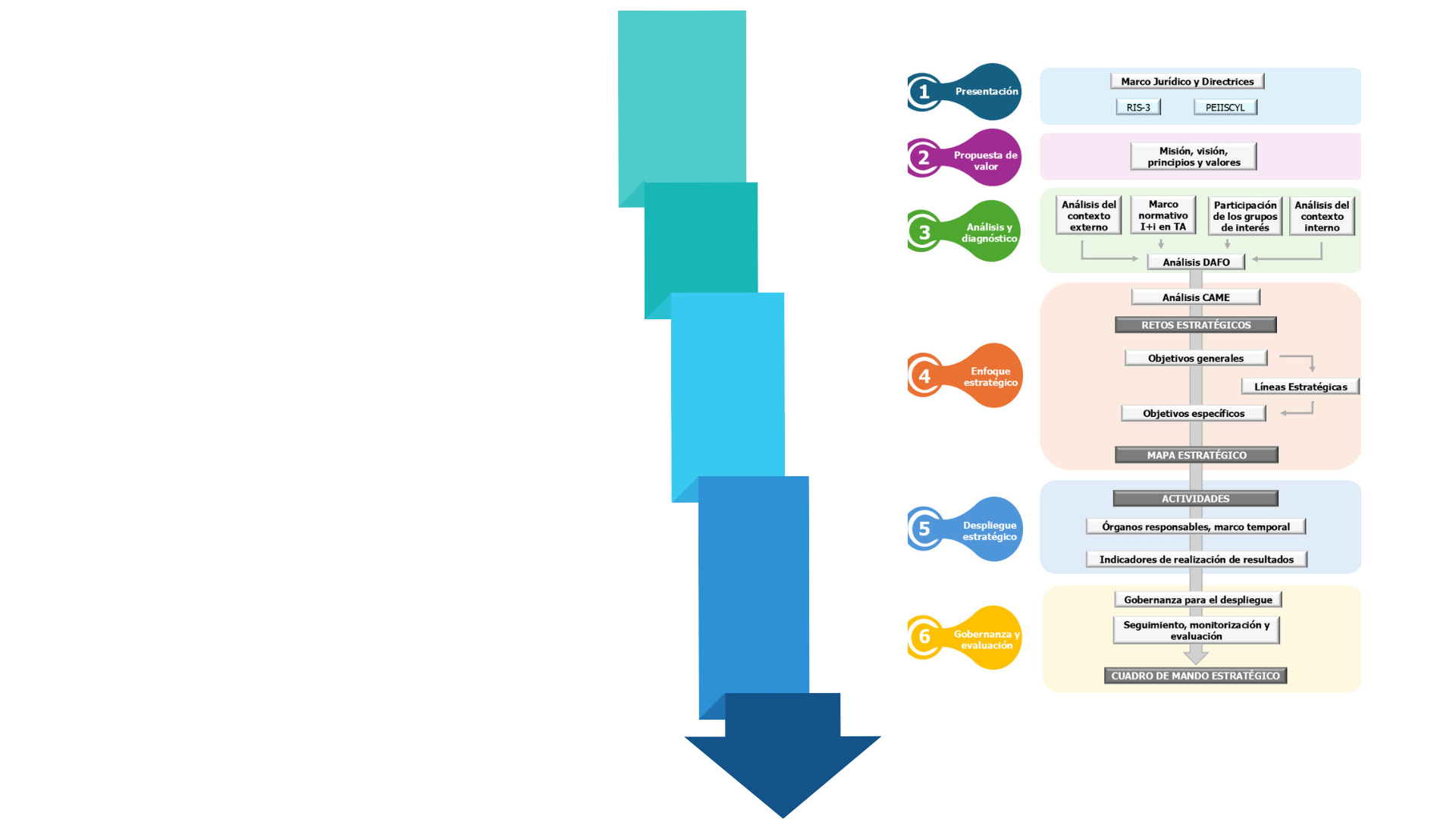
¿Cómo se ha elaborado?
La elaboración de EIITACYL se llevó a cabo mediante un proceso participativo e iterativo con una perspectiva integral y multidisciplinar.
La metodología de análisis empleada se ha estructurado en varias fases:
Fase 1: Análisis del contexto y diagnóstico.
La primera fase consistió en analizar la situación actual de la investigación e innovación en terapias avanzadas, mediante revisión documental, reuniones con expertos y entrevistas individuales. Se diseñó un cuestionario para evaluar capacidades en centros sanitarios y universidades de Castilla y León. Finalmente, se realizó un análisis DAFO que permitió identificar fortalezas, debilidades, oportunidades y amenazas del sistema.
Fase 2: Definición de la estrategia.
La segunda fase se centró en definir la estrategia mediante el Método del Marco Lógico, identificando retos, factores clave, objetivos y acciones. Se aplicó el análisis CAME para diseñar estrategias que respondieran al diagnóstico previo. La propuesta fue validada en un taller participativo con las personas expertas involucradas.
Fase 3: Desarrollo de la hoja de ruta y sistema de seguimiento.
La tercera fase se enfocó en desarrollar la hoja de ruta para implementar la Estrategia 2025–2030, incluyendo un cronograma de acciones y medidas. Se definió un sistema de seguimiento y evaluación con indicadores para medir resultados e impacto. Esta fase también fue validada mediante un taller participativo.
Fase 4: Validación y tramitación.
La cuarta fase se centró en validar y tramitar la estrategia, garantizando su calidad científica mediante revisión experta y su calidad como política pública con una evaluación ex ante e informe de evaluabilidad. Además, se incluyó una evaluación del impacto de género y otros ámbitos sociales y ambientales.
1. Análisis del contexto y diagnóstico
2. Definición de la estrategia
3. Desarrollo de la hoja de ruta y
sistema de seguimiento
4. Validación y tramitación
Figura 2. Diagrama de flujo del diseño, elaboración y desarrollo de las fases de EIITACYL

Slide 7
¿Cúal es nuestra propuesta de valor?
La misión y la visión de EIITACYL definen el propósito esencial del instrumento de planificación y el horizonte hacia el cual se dirigen sus acciones.
Los principios rectores y valores constituyen el marco ético, operativo y de gobernanza que guía su desarrollo.
VISIÓN
PRINCIPIOS Y VALORES
MISIÓN
Posicionar a Castilla y León como un referente nacional e internacional en TA mediante la promoción de la investigación de excelencia, el fortalecimiento de las capacidades existentes, la atracción de talento y la colaboración público-privada. Se pretende favorecer así el escalado y la transferencia de resultados en el sistema público de salud de Castilla y León, contribuyendo al progreso científico y socioeconómico de nuestra Comunidad Autónoma.
Promover, liderar y coordinar, en colaboración con los agentes implicados, la investigación e innovación de TA en Castilla y León, con la finalidad de mejorar la salud de la ciudadanía mediante la traslación y transferencia de dichas terapias a la práctica clínica.
Excelencia en el desarrollo de la investigación e innovación en TA.
Equidad territorial.
Coordinación y cooperación multidisciplinar.
Eficiencia y sostenibilidad en la utilización de los recursos disponibles.
Apertura de la investigación e innovación científica al entorno.

Slide 8
¿De dónde partimos?
El Centro en Red
El Centro en Red de Medicina Regenerativa y Terapia Celular de Castilla y León se creó en 2007 mediante un convenio entre la Consejería de Sanidad, el Instituto de Salud Carlos III (ISCIII) y la Fundación Instituto de Estudios de Ciencias de la Salud de Castilla y León (IECSCYL).
Su objetivo principal es investigar el potencial terapéutico de las células madre, promoviendo la interacción entre la investigación básica y la práctica clínica, y fomentando un enfoque traslacional que permita trasladar los avances científicos al ámbito asistencial. Desde su origen, el centro se ha consolidado como un referente en el estudio de terapias avanzadas en la comunidad autónoma.
A lo largo de los años, el Centro en Red ha mantenido su actividad científica mediante sucesivos convenios de colaboración, el último de ellos firmado en 2020 con una vigencia de cinco años. En este acuerdo participan diversas instituciones públicas y académicas, entre ellas la Consejería de Sanidad, la Gerencia Regional de Salud (GRS), la Fundación IECSCYL, la Universidad de Salamanca (USAL), la Fundación Investigación Clínica Universidad de Salamanca (FICUS), la Universidad de Valladolid (UVA) y su Fundación General.
Instituto de Neurociencias de Castilla y León (INCYL)
Grupo HUSAL-HEM
Grupo de Investigación en Terapias Regenerativa Osteoarticular de Castilla y León (GITROACYL)
Instituto de Ciencias del Corazón (ICICOR)
USAL
GRS
Figura 3. Grupos de investigación vinculados al Centro en Red
Centro de Investigación del Cáncer (CIC)
FICUS
Instituto Universitario de Oftalmobiología Aplicada (IOBA)
Instituto de Biomedicina y Genética Molecular (IBGM)
Grupo de Materiales avanzados y Nanobiotecnología BIOFORGE
Fundación
UVa
8

Slide 9
¿En qué ha consistido el análisis de contexto?
El análisis de contexto ha permitido comprender el entorno en el que se implementarán las acciones y las condiciones que pueden influir en el éxito de la Estrategia. Este análisis abarca el marco normativo, el contexto externo y el contexto interno. El contexto externo incluye tanto el ámbito de la Unión Europea como el nacional, mientras que el contexto interno se centra en la situación específica de Castilla y León.
Unión
Europea
Programa Horizonte Europa (2021-2027)
Investigación preclínica de medicamentos de terapias avanzadas
Investigación clínica de medicamentos de terapias avanzadas
Legislación autonómica de Castilla y León
Plan de Abordaje de TA en SNS
Red TERAV y Red TERAV+
PERTE para la Salud de Vanguardia
Consorcio CERTERA
Terafront Farmatech
Normativa
Contexto externo
España
Análisis y diagnóstico
Estrategias autonómicas con repercusión en I+i en TA
Actividad del Centro el Red
Investigación realizada en centros sanitarios de la GRS
Investigación realizada por grupos de investigación e institutos pertenecientes a las universidades públicas
Investigación e innovación en empresas privadas
Planes estratégicos
Redes de colaboración
Centros especializados en producción de ATMPs
Contexto interno
CCAA

Slide 10
¿Cuáles son las principales conclusiones obtenidas?
CONTEXTO EXTERNO DE INVESTIGACIÓN E INNOVACIÓN
EN TERAPIAS AVANZADAS
En el marco de la Unión Europea, la investigación e innovación en terapias avanzadas (TA) recibe un fuerte impulso a través del Programa Horizonte Europa (2021-2027). Sin embargo, la participación de Castilla y León aún es limitada, destacando solo BIOFORGE e IBSAL en la captación de financiación. Este contexto supone una oportunidad para fortalecer la investigación en TA mediante una mayor integración en iniciativas internacionales y una presencia más activa en el ámbito europeo.
En el ámbito nacional, la investigación en TA se está consolidando con iniciativas como el Plan de Abordaje de Terapias Avanzadas en el Sistema Nacional de Salud, el Consorcio CERTERA, la Red TERAV y la Red TERAV+, en las que Castilla y León participa a través del IBSAL.
En el contexto autonómico, varias comunidades impulsan planes estratégicos, redes de colaboración y centros especializados en ATMPs, con inversión en investigación y formación sanitaria, para reforzar su posición en TA.
La cláusula de exención hospitalaria permite la fabricación de ATMPs en hospitales para pacientes específicos, favoreciendo la investigación en hospitales públicos y el desarrollo de terapias personalizadas, lo que beneficia a comunidades como Castilla y León.
CONTEXTO INTERNO DE INVESTIGACIÓN E INNOVACIÓN
EN TERAPIAS AVANZADAS
En Castilla y León existen estrategias que reflejan la necesidad de fortalecer la investigación en TA, como la Iniciativa Emblemática Salud dentro de la RIS3 y el PEIISCYL 2023-2027.
El Centro en Red, creado en 2007, es un modelo de colaboración interinstitucional en investigación básica y aplicada, destacando en terapia celular y biomateriales. No obstante, la terapia génica requiere mayor desarrollo y colaboración.
Los centros vinculados al Centro en Red presentan distintos niveles de actividad y especialización. El grupo HUSAL-HEM, con apoyo del IBSAL, sobresale en investigación clínica. La reciente creación de IBIOVALL, IBIOLEÓN e IBIOBURGOS reforzará la red de investigación preclínica y clínica en TA.
Se ha evidenciado una escasa colaboración entre grupos de investigación del Centro en Red y la existencia de grupos externos (como en ULE y UBU) con potencial complementario. Es clave incorporar nuevos grupos y potenciar líneas conjuntas para afrontar nuevos retos.
La investigación en TA en centros sanitarios de la GRS es aún incipiente, por lo que debe potenciarse, fomentando la traslación de la investigación preclínica a la práctica clínica y el escalado de producción de medicamentos.
En Castilla y León, empresas privadas con actividad en TA enfocadas en oncología, biomedicina y diagnóstico molecular contribuyen a la innovación del ecosistema y ofrecen oportunidades de colaboración con el Centro en Red para el desarrollo de nuevos tratamientos.

Slide 11
¿Cómo orientamos la toma de decisiones?
CORREGIR
Desarrollar un mapa de infraestructuras.
Impulsar la investigación en terapia génica y tisular.
Diversificar la investigación en los centros sanitarios de la GRS.
Fortalecer la labor de los IIS.
Fomentar y diversificar la captación de fuentes de financiación.
Impulsar de la actividad de las unidades de gestión de los IIS.
Fomentar y apoyar la solicitud de proyectos de investigación y EECC.
Impulsar la figura del personal investigador y técnico especialista.
Promover la elaboración de un programa de formación especializado.
Impulsar el desarrollo de proyectos colaborativos.
Impulsar el trabajo en red.
Promover el desarrollo de iniciativas de colaboración público-privada.
AFRONTAR
Desarrollar proyectos de investigación conjuntos de alta calidad científica que permita la fidelización de investigadores especializados en TA.
Mejorar la colaboración entre los agentes del ecosistema de la investigación para la presentación de proyectos conjuntos.
Promover, a través de los IIS, la integración de la investigación preclínica y la clínica mediante la constitución de equipos de investigación conjuntos.
Promover en las unidades de gestión de los IIS la especialización en gestión de procedimientos de tramitación de ATMPs.
ANÁLISIS
CAME
MANTENER
Consolidar e impulsar el apoyo al Centro en Red.
Mantener las designaciones y acreditaciones actuales para la fabricación y administración de ATMPs.
Apoyar a los grupos de investigación del Centro en Red en su incorporación en estructuras colaborativas de ámbito nacional.
Impulsar la incorporación de las infraestructuras complementarias en el Centro en Red para mejorar sus capacidades.
Potenciar la colaboración con las spin-off de la UVA para mejorar la capacidad de producción de células mesenquimales y biomateriales.
Afrontar la incorporación de nuevos grupos de investigación en el Centro en Red.
Impulsar la investigación en TA en los centros sanitarios de la GRS.
Desarrollar proyectos colaborativos innovadores y diferenciadores en el marco del Centro en Red.
EXPLOTAR
Aprovechar el desarrollo de la Iniciativa Emblemática en Salud.
Aprovechar el desarrollo del PEMPPCYL.
Promover la difusión de conocimiento y experiencia del CAUSA.
Impulsar la colaboración entre grupos de investigación en TA.
Potenciar el desarrollo de proyectos colaborativos.
Posicionar a CyL como un socio atractivo en redes internacionales que permita el acceso a proyectos europeos.
Integrar tecnologías emergentes en proyectos de TA.
Impulsar el diseño de investigación y estudios clínicos de TA en población con alta longevidad.
Impulsar líneas de investigación emergentes.
Colaborar con la UVA en el desarrollo de proyectos TFG y TFM, y en la formación especializada de personal investigador y especialista.

Slide 12
¿Cuáles son nuestros retos estratégicos?
La definición de los retos estratégicos de la investigación e innovación de las TA en Castilla y León se basa en el diagnóstico previo realizado en la fase 1. El diagnóstico incluye un análisis detallado de las fortalezas, debilidades, oportunidades y amenazas (análisis DAFO).
Mediante el análisis CAME (corregir-afrontar-mantener-explotar) ha sido posible definir los retos estratégicos que permitan impulsar la investigación e innovación de las TA en nuestra comunidad autónoma, así como lograr su escalado en los centros sanitarios de la GRS y su traslación a la práctica clínica.
1. CAPTACIÓN DE FONDOS Y FORTALECIMIENTO DE LA FINANCIACIÓN PARA LA I+I EN TA.
2. MEJORA DE LA GESTIÓN DE PROYECTOS DE INVESTIGACIÓN Y DESARROLLO DE ENSAYOS CLÍNICOS CON TA EN FASES TEMPRANAS A TRAVÉS DE LOS IIS.
3. CAPTACIÓN Y ESPECIALIZACIÓN DE RECURSOS HUMANOS.
GESTIÓN Y RECURSOS
TRABAJO EN RED
4. POTENCIACIÓN DEL CENTRO EN RED.
5. FOMENTO DE REDES COLABORATIVAS.
8 RETOS ESTRATÉGICOS
CADENA DE VALOR
LÍNEAS DE TRABAJO
7. POTENCIACIÓN DE LA INVESTIGACIÓN TRASLACIONAL EN TA.
8. IMPULSO A LA TRANSFERENCIA Y ESCALADO DE LOS MEDICAMENTOS DE TA EN EL SISTEMA PÚBLICO DE SALUD DE CYL.
6. DIFERENCIACIÓN EN NUEVAS LÍNEAS DE INVESTIGACIÓN.

Slide 13
¿Qué queremos conseguir?
En el marco de esta estrategia se han establecido cuatro objetivos generales que orientan las líneas de actuación prioritarias y sirven de base para articular las medidas necesarias para el desarrollo e implementación de la investigación e innovación en terapias avanzadas en Castilla y León.
OBJETIVO 1
Consolidar el Centro en Red de Terapias Avanzadas de Castilla y León, CreTACYL, con la finalidad de aunar esfuerzos colaborativos entre los agentes participantes, superar la dispersión de las capacidades y facilitar la participación en proyectos comunes y redes colaborativas.
OBJETIVO 2
Fortalecer el desarrollo de líneas prioritarias de investigación e innovación en terapias avanzadas con el objetivo de consolidar a Castilla y León como un referente en este ámbito en el contexto nacional e internacional.
OBJETIVO 3
Mejorar la gestión y recursos de la investigación e innovación en terapias avanzadas en Castilla y León con el fin de impulsar sus capacidades.
OBJETIVO 4
Potenciar la investigación e innovación básica, preclínica y clínica en terapias avanzadas en Castilla y León, optimizando su desarrollo a lo largo de la cadena de valor.

Slide 14

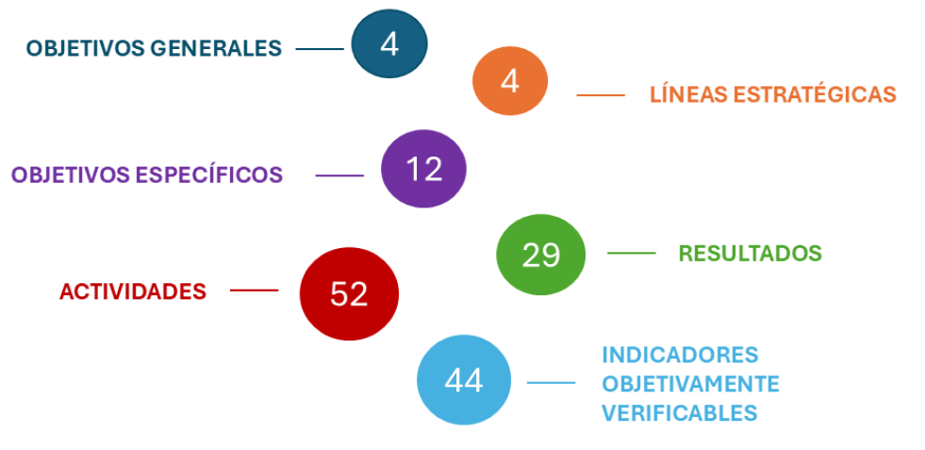


¿Cómo lo vamos a alcanzar?
Para alcanzar los objetivos generales propuestos, se han definido cuatro líneas estratégicas que articulan y guían las principales áreas de intervención contempladas en la estrategia. Cada una de las líneas estratégicas se corresponde con uno de los objetivos generales planteados.
La formulación de los objetivos se ha realizado mediante la herramienta “Marco Lógico”, por lo que el despliegue estratégico se basa en su matriz, la cual vincula objetivos, resultados, actividades e indicadores, facilitando así una visión integral de la lógica de intervención y su ejecución.
LÍNEA ESTRATÉGICA 1
CENTRO EN RED
LÍNEA ESTRATÉGICA 2
ÁREAS CLAVE
LÍNEA ESTRATÉGICA 3
GESTIÓN Y RECURSOS
LÍNEA ESTRATÉGICA 4
CADENA DE VALOR
Figura 4. Despliegue estratégico de EIITACYL

Slide 15
DESPLIEGUE ESTRATÉGICO
Para alcanzar cada uno de los objetivos específicos definidos en la estrategia, se ha identificado la necesidad de desarrollar un conjunto de actividades. Estas acciones permitirán avanzar de manera progresiva hacia el cumplimiento de las metas establecidas, generando resultados concretos, medibles y verificables. Asimismo, cada actividad estará orientada a contribuir directamente con los resultados esperados, garantizando la eficiencia en la ejecución y el seguimiento continuo del progreso alcanzado.
LINEA ESTRATÉGICA 1. CENTRO EN RED
Objetivo General 1 | Consolidar el Centro en Red de Terapias Avanzadas de Castilla y León, CreTACYL, con la finalidad de aunar esfuerzos colaborativos entre los agentes participantes, superar la dispersión de las capacidades y facilitar la participación en proyectos comunes y redes colaborativas.
Objetivo Específico 1.1 | Establecer una estructura organizativa eficiente para la gobernanza de CreTACYL, asegurando la coordinación y toma de decisiones estratégicas para su funcionamiento como una red colaborativa. | Estructura organizativa de gobernanza de CreTACYL. Criterios de adhesión a CreTACYL. Comité de Coordinación de CreTACYL y persona responsable de la dirección científica. Reglamento de funcionamiento del Comité de Coordinación de CreTACYL y demás órganos de gobernanza. Plataforma de comunicación interna para el desarrollo de la actividad de CreTACYL. Espacio web específico para CreTACYL. Perfil específico de CreTACYL en las principales redes sociales.
Objetivo Específico 1.2 | Fortalecer la colaboración entre los grupos de investigación participantes para generar sinergias que optimicen la ejecución y el impacto de proyectos comunes. | Estudio de interrelaciones y sinergias activas y potenciales de los grupos de investigación participantes en CreTACYL. Propuesta de proyectos de colaboración conjuntos. Encuentros de trabajo.
Objetivo Específico 1.3 | Fomentar la integración de los grupos de investigación de CreTACYL en estructuras colaborativas externas de terapias avanzadas en el ámbito nacional e internacional. | Prospección y difusión de convocatorias de acceso a redes colaborativas nacionales e internacionales. Colaborar en la presentación de solicitud de adhesión a redes colaborativas externas.

Slide 16
LINEA ESTRATÉGICA 2. ÁREAS CLAVE
Objetivo General 2 | Fortalecer el desarrollo de líneas prioritarias de investigación e innovación en terapias avanzadas con el objetivo de consolidar a Castilla y León como un referente en este ámbito en el contexto nacional e internacional.
Objetivo Específico 2.1 | Impulsar la investigación en líneas prioritarias en las diferentes terapias avanzadas (terapia celular, terapia génica y terapia tisular). | Líneas de investigación prioritarias y diferenciadas en terapias avanzadas alineadas con las estrategias nacionales y europeas. Participación de las asociaciones de pacientes, de sociedades científicas y de otros agentes clave o grupos de interés. Plan científico compartido de CreTACYL en el que se recojan las líneas prioritarias de investigación. Revisión intermedia a los 2 años del despliegue de las líneas prioritarias. Evaluación final del despliegue de las líneas prioritaria.
Objetivo Específico 2.2 | Fortalecer el posicionamiento de la investigación en terapias avanzadas en el contexto nacional e internacional. | Repositorio de las publicaciones en terapias avanzadas. Estudio de la calidad científica de las publicaciones en terapias avanzadas. Afiliación institucional en las publicaciones. Incorporar las publicaciones en la página web CreTACYL. Programa de difusión. Divulgar los avances en la investigación en TA a las asociaciones de pacientes.

Slide 17
LINEA ESTRATÉGICA 3. GESTIÓN Y RECURSOS
Objetivo General 3 | Mejorar la gestión y recursos de la investigación e innovación en terapias avanzadas en Castilla y León con el fin de impulsar sus capacidades.
Objetivo Específico 3.1 | Impulsar el apoyo en la gestión de proyectos colaborativos dentro del contexto de las líneas prioritarias en terapias avanzadas por parte de las Unidades de Gestión de los Institutos de Investigación Sanitaria en Castilla y León. | Incorporación de los grupos de investigación en terapias avanzadas a los IIS. Apoyar a las unidades de gestión de los Institutos de Investigación Sanitaria.
Objetivo Específico 3.2 | Impulsar la captación de fondos destinados a la investigación e innovación en terapias avanzadas en base a la participación en proyectos colaborativos dentro del contexto de las líneas de investigación prioritarias. | Estudio de las fuentes de financiación empleadas. Impulsar la actuación de las Unidades de Gestión de los IIS para que proporcionen información y acceso a convocatorias en régimen de concurrencia competitiva. Colaboración de las Unidades de Gestión de los IIS en la búsqueda de financiación privada y firma de acuerdos de colaboración. Captación y gestión de ensayos clínicos de colaboración público-privada en terapias avanzadas. Reformular la financiación de los grupos de investigación del CreTACYL en base a una evaluación objetiva y externa de la actividad científica.

Slide 18
LINEA ESTRATÉGICA 4. CADENA DE VALOR
Objetivo General 4 | Potenciar la investigación e innovación básica, preclínica y clínica en terapias avanzadas en Castilla y León, optimizando su desarrollo a lo largo de la cadena de valor.
Objetivo Específico 4.1 | Mejorar la formación y retención del talento del personal investigador en terapias avanzadas en Castilla y León. | Clasificar el personal investigador en terapias avanzadas. Estudio de necesidades y expectativas en formación. Plan específico de formación. Incorporación de personal en la categoría de “Personal Estatutario Investigador”.
Objetivo Específico 4.2 | Potenciar la investigación preclínica. | Mapa de activos de I+i preclínica y básica en terapias avanzadas. Priorizar la investigación en terapias avanzadas en el diseño de las convocatorias de financiación de proyectos de centros dependientes de la GRS. Mapeo de incubadoras especializadas en el ámbito biosanitario en Castilla y León. Incluir en el Hub de investigación e innovación en salud un espacio de encuentro de agentes interesados en la colaboración público-privada en terapias avanzadas. Promover la colaboración público-privada.
Objetivo Específico 4.3 | Favorecer la investigación traslacional y el desarrollo de ensayos clínicos de fase I, II y III. | Impulsar las capacidades sobre investigación traslacional en las Unidades de Apoyo a la Investigación de los hospitales. Comunicar la puesta en marcha de nuevos ensayos clínicos en terapias avanzadas. Equipos mixtos de investigadores preclínicos y clínicos en los IIS de Castilla y León. Comunidad profesional en terapias avanzadas. Copromoción público-privada en investigación clínica.
Objetivo Específico 4.4 | Protección de los resultados de la investigación e innovación en terapias avanzadas. | Procedimientos comunes para la protección de la innovación en terapias avanzadas en el contexto de CreTACYL. Catálogo de resultados de la investigación e ideas emprendedoras.
Objetivo Específico 4.5 | Impulsar el escalado en la fabricación de medicamentos en investigación de terapias avanzadas en los centros hospitalarios de Castilla y León con el fin de facilitar el acceso de los pacientes a estas terapias. | Analizar el contexto de la fabricación de ATMPs. Apoyar la certificación de GMP de las salas blancas en centros sanitarios de la GRS. Compartir el conocimiento y realización de validaciones y controles entre las salas de producción.

Slide 19
MAPA ESTRATÉGICO
VISIÓN
Posicionar a Castilla y León como un referente nacional e internacional en investigación e innovación en terapias avanzadas mediante la promoción de la investigación de excelencia, el fortalecimiento de las capacidades existentes, la atracción de talento y la colaboración público-privada. Se pretende favorecer así el escalado y la transferencia de resultados en el Sistema Público de Salud de Castilla y León, contribuyendo al progreso científico y socioeconómico de nuestra Comunidad Autónoma.
OE2.2
Posicionamiento nacional e internacional
VALORES
Excelencia en el desarrollo de la investigación e innovación en terapias avanzadas.
Equidad territorial.
Coordinación y cooperación multidisciplinar.
Eficiencia y sostenibilidad en la utilización de los recursos disponibles.
Apertura de la investigación e innovación científica al entorno.
En la sociedad: ecosistema I+i y global
OE4.5
Impulsar el escalado de ATMPs en Castilla y León
Resultados e Impactos
En la organización:
comunidad científica y profesional
OE1.3
Integración grupos de investigación en estructuras colaborativas externas
OE4.4
Protección de los resultados de las investigaciones e innovaciones
OE3.2
Impulsar la captación de fondos
OE4.3
Favorecer la investigación traslacional
En la gestión y la actividad: procesos y proyectos
OE2.1
Impulsar la investigación en líneas prioritarias en TA
OE3.1
Apoyo en la gestión de proyectos por IIS
OE4.2
Potenciar la investigación preclínica y básica
En los recursos y capacidades: humanos y materiales
OE1.2
Sinergias colaborativas de grupos investigación
OE4.1
Mejorar la formación y retención del talento
Inductores
En las políticas y estrategias: enfoque y alineación
OE1.1
Estructura organizativa y gobernanza CreTACYL
Centro en Red
Áreas clave
Gestión y recursos
Cadena de valor
MISIÓN
Promover, liderar y coordinar, en colaboración con los agentes implicados, la investigación e innovación en terapias avanzadas en Castilla y León, con la finalidad de mejorar la salud de la ciudadanía mediante la traslación y transferencia de dichas terapias a la práctica clínica.

Slide 20
¿Quiénes son los agentes participantes en el despliegue?
DGPSII: Dirección General de Planificación Sanitaria, Investigación e Innovación
DASYH: Dirección General de Asistencia Sanitaria y Humanización
DGPYDP: Dirección General de Profesionales y Desarrollo Profesional
DGCIS: Dirección General de Calidad e Infraestructuras Sanitarias
IIS: Instituto de Investigación Biomédica o Sanitaria
LÍNEAS ESTRATÉGICAS |  | OBJETIVOS ESPECÍFICOS | DGPSII | DASYH | DGPYDP | DGCIS | IIS | ENTIDADES FIRMANTES DEL CONVENIO | COMITÉ COORDINADOR | RESPONSABLE CIENTÍFICO DE CRETACYL | AGENTES ADHERIDOS A CRETACYL
CENTRO EN RED | 1.1. | Establecer una estructura organizativa eficiente para la gobernanza de CreTACYL, asegurando la coordinación y toma de decisiones estratégicas para su funcionamiento como una red colaborativa. | * |  |  |  | * | *
 | 1.2. | Fortalecer la colaboración entre los grupos de investigación participantes para generar sinergias que optimicen la ejecución y el impacto de proyectos comunes. | * |  |  |  | * |  | * | *
 | 1.3. | Fomentar la integración de los grupos de investigación de CreTACYL en estructuras colaborativas externas de terapias avanzadas en el ámbito nacional e internacional. | * |  |  |  | *
2. ÁREAS CLAVE | 2.1. | Impulsar la investigación en líneas prioritarias en las diferentes terapias avanzadas (terapia celular, terapia génica y terapia tisular). | * |  |  | * | * |  | *
 | 2.2 | Fortalecer el posicionamiento de la investigación en terapias avanzadas en el contexto nacional e internacional. | * |  |  |  | * |  | *
3. GESTIÓN Y RECURSOS | 3.1. | Impulsar el apoyo en la gestión de proyectos colaborativos dentro del contexto de las líneas prioritarias en terapias avanzadas por parte de las Unidades de Gestión de los Institutos de Investigación Sanitaria en Castilla y León. | *
 | 3.2. | Impulsar la captación de fondos destinados a la investigación e innovación en terapias avanzadas en base a la participación en proyectos colaborativos dentro del contexto de las líneas de investigación prioritarias. | * |  |  |  | *
4. CADENA DE VALOR | 4.1. | Mejorar la formación y retención del talento del personal investigador en terapias avanzadas en Castilla y León. | * |  | * |  | *
 | 4.2. | Potenciar la investigación preclínica. | * |  |  |  | *
 | 4.3. | Favorecer la investigación traslacional y el desarrollo de ensayos clínicos de fase I, II y III. | * |  |  |  | *
 | 4.4. | Protección de los resultados de la investigación e innovación en terapias avanzadas. | * |  |  |  | * |  |  |  | *
 | 4.5. | Impulsar el escalado en la fabricación de medicamentos en investigación de terapias avanzadas en los centros hospitalarios de Castilla y León, con el fin de facilitar el acceso de los pacientes a estas terapias. | * | * |  | * |  |  |  |  | *

Slide 21

¿Cómo vamos a hacer el seguimiento, monitorización y evaluación?
Planificación del seguimiento, la monitorización y la evaluación
I
Para que la Estrategia funcione correctamente, es necesario contar con un sistema de seguimiento y evaluación. Este sistema seguirá lo establecido en la Ley 2/2010 y el Decreto 18/2023, que regulan cómo deben evaluarse las políticas públicas. La evaluación empezará desde la planificación de la Estrategia y continuará durante su desarrollo y después de su ejecución.
El modelo de gestión de la EIITACyL contará con una Comisión de Seguimiento formada por profesionales de diferentes áreas. Esta comisión combinará una visión técnica y científica, con participación de responsables del CreTACYL y de la Dirección General de Planificación Sanitaria, Investigación e Innovación, en coordinación con la GRS, y del Servicio de Investigación e Innovación Sanitaria. La colaboración científica será clave, dado el rápido avance de la tecnología, y permitirá una evaluación completa. Todo el proceso se organizará en un ciclo de cuatro fases para garantizar una mejora continua.
IV
Evaluación global y propuestas de mejora
Seguimiento de las actuaciones
Comisión de Seguimiento
II
III
Monitorización del desarrollo de la Estrategia
Figura 5. Modelo de gestión del seguimiento, monitorización y evaluación de EIITACYL
La EIITACyL aplica un proceso de evaluación continua dividido en tres fases:
En la evaluación ex ante, realizada durante el diseño, se analizan los objetivos, actividades e impactos mediante el método del marco lógico, lo que permite ajustar la Estrategia antes de su ejecución.
Durante su desarrollo, se efectuará una evaluación intermedia con seguimiento anual y una revisión en 2028. Esta fase mide avances, resultados y cumplimiento de objetivos a través de indicadores y un cuadro de mando estratégico, además de incluir un seguimiento presupuestario y la publicación de una memoria anual.
Al finalizar, en 2030, se realizará la evaluación ex post, que valora los resultados finales y el grado de cumplimiento de los objetivos, identificando los principales logros y las áreas de mejora para futuras estrategias.
Figura 6. Temporalización del proceso de seguimiento y evaluación de EIITACYL

Slide 22
¿Cómo lo vamos a medir?
CUADRO DE MANDO ESTRATÉGICO
VISIÓN
Posicionar a Castilla y León como un referente nacional e internacional en investigación e innovación en terapias avanzadas mediante la promoción de la investigación de excelencia, el fortalecimiento de las capacidades existentes, la atracción de talento y la colaboración público-privada. Se pretende favorecer así el escalado y la transferencia de resultados en el Sistema Público de Salud de Castilla y León, contribuyendo al progreso científico y socioeconómico de nuestra Comunidad Autónoma.
En la sociedad: ecosistema I+i y global
OE2.2 Posicionamiento nacional e internacional
KPI₁: N.º Proyectos (nacionales/internacionales) de investigación obtenidos
OE4.5 Impulsar el escalado en ATMPs CyL
KPI₁: N.º de pacientes tratados con ATMPs en investigación fabricados en los centros hospitalarios del sistema de salud de CyL
VALORES
Excelencia en el desarrollo de la investigación e innovación en terapias avanzadas.
Equidad territorial.
Coordinación y cooperación multidisciplinar.
Eficiencia y sostenibilidad en la utilización de los recursos disponibles.
Apertura de la investigación e innovación científica al entorno.
Resultados e Impactos
OEI.3 Integración grupos de investigación en estructuras colaborativas externas
KPI₁: N.º de redes colaborativas en las que se hayan integrado los grupos de investigación pertenecientes a CreTACYL
En la organización:
comunidad científica y profesional
OE4.4 Protección de los resultados
KPI₁: N.º de activos protegidos correspondientes a I+i en TA/año
OE2.1 Impulsar la investigación en líneas prioritarias en TA
KPI₁: N.º de proyectos de investigación en TA desarrollados anualmente en las líneas prioritarias
OE3.2 Impulsar la captación de fondos
KPI₁: Cuantía fondos grupos de investigación adheridos a CreTACYL
OE4.3 Favorecer la investigación traslacional
KPI₁: N.º de ensayos académicos
KPI₂: N.º de ensayos promotor comercial.
En la gestión y la actividad: procesos y proyectos
OE3.1 Apoyo en la gestión de proyectos por IIS
KPI₁: N.º de proyectos colaborativos gestionados por los IIS
OE4.2 Potenciar la investigación preclínica
KPI₁: N.º de proyectos de investigación e innovación preclínica y básica en TA
En los recursos y capacidades: humanos y materiales
OE1.2 Sinergias colaborativas de grupos de investigación
KPI₁: N.º proyectos de colaboración conjuntos impulsados por los grupos de investigación
OE4.1 Mejorar la formación y retención del talento
KPI₁: Nº de personal investigador formado en TA/año
Inductores
En las políticas y estrategias: enfoque y alineación
OE1.1 Estructura organizativa y gobernanza CreTACYL
KPI₁: Nº de grupos de investigación adheridos a CreTACYL
Centro en Red
Áreas clave
Gestión y recursos
Cadena de valor
MISIÓN
Promover, liderar y coordinar, en colaboración con los agentes implicados, la investigación e innovación en terapias avanzadas en Castilla y León, con la finalidad de mejorar la salud de la ciudadanía mediante la traslación y transferencia de dichas terapias a la práctica clínica.

Slide 23
Agradecimientos y reconocimientos
La Estrategia de Investigación e Innovación en Terapias Avanzadas de Castilla y León constituye el resultado de un trabajo colaborativo que refleja el compromiso institucional con el progreso científico y la mejora de la salud. A todas las personas e instituciones que han contribuido en el proceso de elaboración, deseamos expresar nuestro más sincero agradecimiento.
Por otra parte, queremos agradecer expresamente al Prof. Dr. Fermín Sánchez-Guijo Martín, Jefe del Servicio de Hematología del Complejo Asistencial Universitario de Salamanca, por haber asumido la dirección científica de este proyecto. Su compromiso, liderazgo, amplia experiencia y conocimiento de la materia han sido fundamentales para su desarrollo.
De manera especial, extendemos nuestro agradecimiento a las personas investigadoras del Centro en Red de Medicina Regenerativa y Terapia Celular, integrado por grupos de investigación de la Gerencia Regional de Salud, la Universidad de Salamanca y la Universidad de Valladolid, que, junto con la Universidad de León y la Universidad de Burgos, han prestado su colaboración en las distintas fases de elaboración de la Estrategia. Esta colaboración ha permitido consolidar un enfoque integral en el ámbito de la investigación e innovación en terapias avanzadas en Castilla y León.
Asimismo, queremos expresar nuestro reconocimiento al personal investigador de la Gerencia Regional de Salud que ha contribuido con su experiencia y colaboración a enriquecer y ampliar la visión sobre la investigación en terapias avanzadas en nuestra Comunidad.
Este agradecimiento incluye también a las direcciones científicas de los Institutos de Investigación Biosanitaria de la Comunidad, IBSAL, IBioVALL, IBIOLEÓN e IBIOBURGOS que, además de participar en el proceso, han asumido el compromiso de colaborar en el desarrollo de múltiples medidas reforzando el soporte del Centro en Red de Terapias Avanzadas de Castilla y León.
También agradecemos la valiosa colaboración de las siguientes personas que, con carácter externo, han participado en la evaluación final de este documento, cuyas aportaciones han contribuido de manera significativa a su mejora: en especial, a la Dra. Gloria Carmona Sánchez, Coordinadora de la Red Andaluza de Diseño y Traslación de Terapias Avanzadas; al Dr. Galo Peralta Fernández, Director de Gestión de la Fundación Instituto de Investigación Marqués de Valdecilla (IDIVAL); al Dr. Óscar Muñiz Pello, Coordinador del Plan Regional de Terapias Avanzadas de Cantabria (TerAVal); y a la Dra. Arantxa Sancho López, Directora del Departamento de Asuntos Médico-Científicos de Farmaindustria.
Finalmente, expresamos nuestro reconocimiento al equipo de la Dirección General de Planificación Sanitaria, Investigación e Innovación, que ha ejercido la dirección técnica del proceso de elaboración de la Estrategia, cuya dedicación y compromiso han sido fundamentales para la elaboración de este documento.

Slide 24



